Slide 1
СЕЛСКОСТОПАНСКА АКАДЕМИЯ
ИНСТИТИТУТ ПО АГРАРНА ИКОНОМИКА
ПРОБЛЕМИ НА ЕФЕКТИВНОСТТА НА МЛЕЧНОТО ЖИВОТНОВЪДСТВО В ПЛАНИНСКИТЕ РАЙОНИ
Проф.д-р Красимира Кънева, Ас. Васил Стойчев
Конференция „ЕкоМаунтин-2016“
Троян 26 Май 2016

Slide 2
Съдържание
Икономическа ефективност в млечното животновъдството за страната
Икономическа ефективност в млечното животновъдство по райони - според местоположението
Източници на субсидиране
Изводи

Slide 3
Динамика на БП и разходите за периода 2007-2013
Стопанства с млечни крави
Стопанства с овце-майки
Източник: FADN, EC
Източник: FADN, EC

Slide 4
Себестойност на Брутната продукция
Стопанства с млечни крави
Стопанства с овце-майки
Източник: FADN, EC
Източник: FADN, EC

Slide 5
Нетен доход със и без субсидии
Стопанства с млечни крави
Стопанства с овце-майки
Източник: FADN, EC
Източник: FADN, EC

Slide 6
Себестойност на тон краве мляко в България и избрани страни от ЕС, лева
 | България | Унгария | Чехия | Румъния | Италия
Млечни крави - ЖЕ | 14 | 36 | 139 | 4 | 45
Фур.площ на ЖЕ - ха | 0.61 | 1.23 | 1.85 | 0.72 | 0.48
Продуктивност - кг/крава | 3,188 | 6,749 | 7,073 | 3,405 | 6,738
Цена | 632 | 649 | 651 | 640 | 874
Подпомагане, национални помощи | 47 | 51 | 16 | 0 | 4
Разходи, общо | 618 | 808 | 819 | 346 | 575
Нетен доход без подпомагане | 12 | -158 | -168 | 293 | 158
Нетен доход с подпомагане | 61 | -108 | -155 | 293 | 160
Норма на рентабилност с % подпомагане, | 10% | -13% | -19% | 85% | 28%

Slide 7
Структура на БП в стопанства с млечни крави с размер 10-50 крави, 2012 г.
Източник: Анкета на СЗСИ, МЗХ, 2012

Slide 8
Рентабилност в стопанствата с млечни крави с размер 10-50 крави, 2012 г.
Източник: Анкета на СЗСИ, МЗХ, 2012

Slide 9
Структура на БП в стопанства с размер 10-300 овце-майки
Източник: Анкета на СЗСИ, МЗХ, 2012

Slide 10
Норма на рентабилност в стопанства с размер 10-300 овце майки
Източник: Анкета на СЗСИ, МЗХ, 2012

Slide 11
Текущи субсидии в стопанствата с млечни крави
Източник: FADN, EC

Slide 12
Текущи субсидии средно на стопанство с овце-майки и кози-майки
Източник: FADN, EC

Slide 13
Изводи за говедовъдните стопанствата
Ефективността расте поради нарасналите субсидии
Въпреки ниската продуктивност имат положителен нетен доход и задоволителна рентабилност
Освен от националните доплащания получат субсидии и от други източници по ОСП и ПРСР
Стопанствата разположени в планинските райони без субсидии реализират загуби, които се компенсират от по-високото по размер субсидиране

Slide 14
Изводи за овцевъдните стопанства
Повишава се нетният доход без субсидии, а със субсидии достига нивото на говедовъдните стопанства
Стопанствата в планинските райони имат положителен нетен доход без субсидии. В резултат на значително по-високото субсидиране, те реализират и най-висок нетен доход.
Размерът на субсидиите ускорено нараства поради увеличаващия се брой на източниците на субсидиране. Донатрупване и припокриване на субсидиите затруднява оценката на ефекта от използването им, както при овцевъдните, така и при говедовъдните стопанства

Slide 15
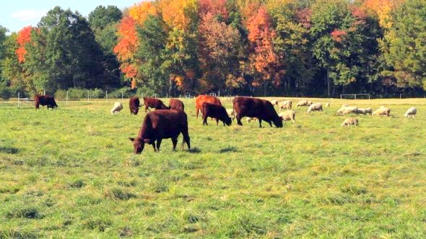
БЛАГОДАРЯ ЗА ВНИМАНИЕТО !

